Slide 1
СЛУЖБА СОПРОВОЖДЕНИЯ СОЦИАЛЬНО-ПСИХОЛОГО-ПЕДАГОГИЧЕСКОЙ ДЕЯТЕЛЬНОСТИ
МБУ ДО «ЦДО №1» ГОРОДА СМОЛЕНСКА
ФОРМИРОВАНИЕ УЧЕБНОЙ МОТИВАЦИИ У ОБУЧАЮЩИХСЯ СРЕДНЕГО И СТАРШЕГО ЗВЕНА С ЦЕЛЬЮ ПОВЫШЕНИЯ УСПЕШНОСТИ ОБУЧЕНИЯ
Влазнева Ирина Петровна,
педагог-психолог СС СППД
МБУ ДО «ЦДО № 1» г. Смоленска

Slide 2
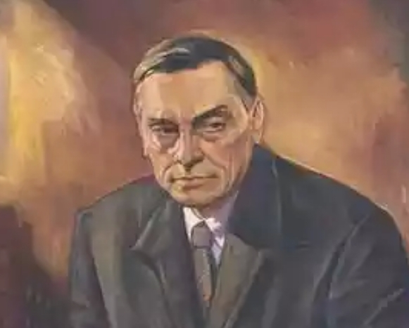
ВСЕ НАШИ ЗАМЫСЛЫ, ВСЕ ПОИСКИ И ПОСТРОЕНИЯ ПРЕВРАЩАЮТСЯ В ПРАХ, ЕСЛИ У УЧЕНИКА НЕТ ЖЕЛАНИЯ УЧИТЬСЯ.
В.А. СУХОМЛИНСКИЙ

Slide 3
Проблема повышения мотивации обучения в условиях нового ФГОС требует от учителя современного подхода к ее решению, более совершенных организационных форм и методических приемов обучения.

Slide 4
Мотив (от французского) - побудительная сила, (от латинского) - приводить в движение, толкать.
Мотивация - совокупность мотивов, побуждающих человека к основной деятельности, это процесс действия мотивов.
Учебная мотивация - частный вид мотивации, включенной в деятельность учения.

Slide 5
В ПЕДАГОГИЧЕСКОЙ ПРАКТИКЕ ИСПОЛЬЗУЮТСЯ СЛЕДУЮЩИЕ МОТИВЫ:
Вид мотива | Цель мотива | Пути мотивации обучающихся
Познавательный | Вызвать интерес к узнаванию нового (по какому-либо вопросу) | Последовательное раскрытие множества разных практических применений какого-либо явления или закономерности. Постановка опыта, дающего неожиданный эффект. Сообщение занимательного факта, игровое моделирование, интересные проблемные вопросы и творческие задания.

Slide 6
В ПЕДАГОГИЧЕСКОЙ ПРАКТИКЕ ИСПОЛЬЗУЮТСЯ СЛЕДУЮЩИЕ МОТИВЫ:
Вид мотива | Цель мотива | Пути мотивации обучающихся
Саморазвития | Развивать ум, смекалку обучающихся, пополнять их культурный уровень | Информация педагога о значении материала, который необходимо изучить. Вовлечение обучающегося в практическую деятельность. Исследовательская деятельность обучающихся, рефлексия, самостоятельное принятие решений.

Slide 7
В ПЕДАГОГИЧЕСКОЙ ПРАКТИКЕ ИСПОЛЬЗУЮТСЯ СЛЕДУЮЩИЕ МОТИВЫ:
Вид мотива | Цель мотива | Пути мотивации обучающихся
Достижения | Получить хорошие результаты в учебе, завоевать победу в интеллектуальных соревнованиях или конкурсах | Называть «высоты», которые предстоит штурмовать, отмечать взятие каждой учебной «высоты», чтобы обучающиеся осознавали уровень собственной образованности.

Slide 8
В ПЕДАГОГИЧЕСКОЙ ПРАКТИКЕ ИСПОЛЬЗУЮТСЯ СЛЕДУЮЩИЕ МОТИВЫ:
Вид мотива | Цель мотива | Пути мотивации обучающихся
Профессионально - жизненное самоопределение | Нацелить обучающегося на будущую профессию, которой он решил себя посвятить | Показывать, что получаемые знания очень нужны людям разных специальностей

Slide 9
В ПЕДАГОГИЧЕСКОЙ ПРАКТИКЕ ИСПОЛЬЗУЮТСЯ СЛЕДУЮЩИЕ МОТИВЫ:
Вид мотива | Цель мотива | Пути мотивации обучающихся
Коммуника-тивный | Организовать общение, сотрудничество, взаимодействие обучающихся | Проводить групповые исследования с обсуждением полученных результатов, групповую разработку проектов, включать в урок «ролевые игры». Диалоговое общение, дискуссия, дебаты.

Slide 10
В ПЕДАГОГИЧЕСКОЙ ПРАКТИКЕ ИСПОЛЬЗУЮТСЯ СЛЕДУЮЩИЕ МОТИВЫ:
Вид мотива | Цель мотива | Пути мотивации обучающихся
Эмоциональ-ный | Побуждать положительные эмоции: чувства радости, удивления, азарта, восторга | Создание на уроке делового настроя, обстановки увлеченности и доброжелательности. Организация ситуации сотрудничества и успеха для обучающихся в работе, игровые технологии.

Slide 11
Причины спада школьной мотивации:
отношение обучающегося к учителю;
отношение учителя к обучающемуся;
в подростковом возрасте - «гормональный взрыв» и нечетко сформированное чувство будущего;
личная значимость предмета;
умственное развитие обучающегося;
продуктивность учебной деятельности
непонимание цели учения;
страх перед школой.

Slide 12
На уроке, проводимом по новым стандартам, должно быть не менее двух мотиваций:
мотивация к предмету или усидчивой работе;
мотивация к теме урока.

Slide 13
Приемы мотивации к предмету
Цитата
«Обращаться с языком кое-как - значит и мыслить кое-как: приблизительно, неточно, неверно» - А. Н. Толстой.
«Математику уже затем учить надо, что она ум в порядок приводит» - М.В. Ломоносов
«Великая книга природы написана математическими символами» - Галилео Галилей;
«Не любить историю может только человек совершенно неразвитый умственно» - Н. Г. Чернышевский.

Slide 14
Приемы мотивации к предмету
Притча

Slide 15
Приемы мотивации к предмету
«Продолжение незаконченной фразы»
Учитель предлагает обучающимся фразу, в которой пропущена часть слов.
Задание - вставить недостающие слова или словосочетания, предложив тем самым свой вариант ее прочтения.
«Русский язык уже затем учить надо, что…»
«В задачах тех ищи удачу, где…»

Slide 16
Приемы мотивации к предмету
«Обмен личными мнениями, взглядами, впечатлениями»
Учитель предлагает обучающимся высказать свое мнение относительно того или иного объекта, факта, процесса.
Урок может начинаться с беседы учителя и обучающихся:
«Ребята, за что вы любите русский язык? Почему?»
«Ребята, что вы любите больше: арифметику, алгебру, геометрию? Почему?»

Slide 17
Приемы мотивации к предмету
«Вхождение в образ»
Данный способ предусматривает предъявление задания, которое начинается со слов:
«Представьте, что вы…»
«Представьте, что вы - учитель математики. Поделитесь своими ощущениями».
«Представьте, что вы великий русский поэт А.С. Пушкин. Какие ваши качества могут заинтересовать? Почему? Какие поэмы (стихи) из вашего творчества могут заинтересовать окружающих. Почему?».

Slide 18
Приемы мотивации к предмету
«Я знаю»
Создание ситуации успеха позволяет замотивировать обучающихся на активную работу во время урока.
«Я знаю, что …»
Данный прием способствует росту уверенности обучающихся в своих силах.

Slide 19
Приемы мотивации к предмету
Компьютерные технологии
Для повышения мотивации обучения используются современные компьютерные технологии, интерактивные модели.
С использованием компьютерной техники есть возможность отобрать необходимый материал, подать его ярко, наглядно и доступно, провести испытание с измеряемыми параметрами, сохранить результаты, вернуться к ним в удобное время.

Slide 20
Приемы мотивации к теме урока
Цитата
«Уравнение представляет собой наиболее серьезную и важную вещь в математике» - Оливер Джозеф Лодж;
«Мне приходится делить свое время между политикой и уравнениями. Однако уравнения, по-моему, гораздо важнее, потому что политика существует только для данного момента, а уравнения будут существовать вечно» -
Альберт Энштейн.
«Карта - язык географии. Без карты нет географии» - Николай Николаевич Баранский.
«Химия, которая не в состоянии научить нас делать золото из меди или железа, научает нас искусству делать хлеб из камня, ибо таковым на самом деле является любой фосфорит..» - Лев Александрович Чугаев.

Slide 21
Приемы мотивации к теме урока
«Автор»
На уроке учителем задаются следующие вопросы:
«Если бы вы были автором учебника, то как бы вы объяснили эту тему обучающимся?»
«Если бы вы были автором учебника, то как бы вы доказали значение этой темы?»
«Если бы вы были художником-иллюстратором, то как бы вы проиллюстрировали эту тему?»
Notes:
Начни с легкого! Начни отвечать на те вопросы, в знании которых ты не сомневаешься, не останавливаясь на тех, которые могут вызвать долгие раздумья. Тогда ты успокоишься, голова начнет работать более ясно и четко, и ты войдешь в рабочий ритм. Ты как бы освободишься от нервозности, и вся твоя энергия потом будет направлена на более трудные вопросы.

Slide 22
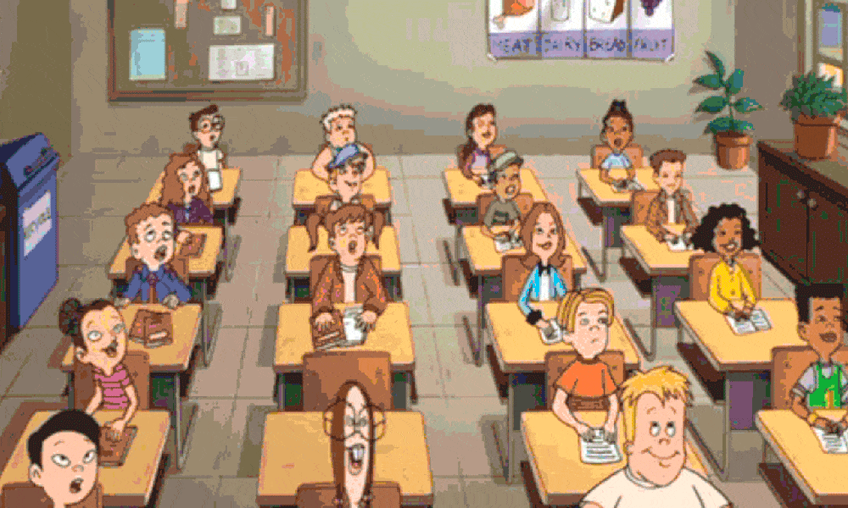
Приемы мотивации к теме урока
Ролевая игра
Игры важны тем, что активизируют учебный процесс, развивают теоретическое и практическое мышление.
На уроках можно применять отдельные элементы различных ролевых игр.
При опросе можно использовать элементы игры «Верю – не верю», где учитель задает вопросы, а обучающиеся при ответе «Верю» поднимают зеленую карточку, при ответе «Не верю» - красную.
Игра «Снежный ком». Педагог делает бросок мягкого мяча обучающемуся и задает одновременно вопрос по теме урока. При этом можно использовать вариант: обучающийся - обучающемуся.
Notes:
Начни с легкого! Начни отвечать на те вопросы, в знании которых ты не сомневаешься, не останавливаясь на тех, которые могут вызвать долгие раздумья. Тогда ты успокоишься, голова начнет работать более ясно и четко, и ты войдешь в рабочий ритм. Ты как бы освободишься от нервозности, и вся твоя энергия потом будет направлена на более трудные вопросы.

Slide 23
Приемы мотивации к теме урока
«Кумир»
У многих обучающихся есть образ человека, которому они хотели бы подражать. Это могут быть: спортсмен, певец, музыкант, танцор и т.д. Использование данного приема позволяет разнообразить проведения урока и повысить интерес к изучаемому материалу.
«Как бы Христиан Рональдо описал траекторию полета современного футбольного мяча после удара?»
«Как Полина Гагарина доказала бы необходимость изучение темы «Звук. Характеристики звука»?»
«Как смог бы объяснить президент РФ В.В. Путин тему «Устойчивое и неустойчивое равновесие тел» с позиции дзюдоиста?»

Slide 24
Приемы мотивации к теме урока
«Обращение к жизненному опыту»
Прием не только создает мотивацию, но важно то, что обучающиеся видят применение получаемых знаний в практической деятельности.
Например, обучающимся предлагается совершить мысленно на уроке покупку какого - либо технического прибора (например, СВЧ печь). Затем вместе с классом решается вопрос о ее технических характеристиках (мощности, времени работы, режим работы, функциях прибора, излучении и т. п.). Приходят к выводу, что перед приобретением данной покупки необходимо изучить тему: «Электромагнитные волны» и конечно же обратиться в интернет о поиске фирмы - изготовителя.
Notes:
Начни с легкого! Начни отвечать на те вопросы, в знании которых ты не сомневаешься, не останавливаясь на тех, которые могут вызвать долгие раздумья. Тогда ты успокоишься, голова начнет работать более ясно и четко, и ты войдешь в рабочий ритм. Ты как бы освободишься от нервозности, и вся твоя энергия потом будет направлена на более трудные вопросы.

Slide 25
Приемы мотивации к теме урока
«Исследовательский метод»
В соответствии с новым ФГОС обучающиеся должны овладеть не только знаниями, но и методами исследовательской деятельности.
Исследовательская деятельность является необходимой составляющей учебного процесса в современной школе.
В результате такой деятельности обучающиеся овладевают умениями определять цели и задачи исследования, формулировать гипотезы, осуществлять эксперименты, обрабатывать и анализировать полученные результаты.

Slide 26
Приемы мотивации к теме урока
Пример из жизни
Пример № 1
В таблице приведены нормативы по бегу на 30 метров для обучающихся 7-х классов.
Какую отметку получит девочка, пробежавшая эту дистанцию за 5,36 секунды?
Пример № 2
Стоимость проезда в пригородном электропоезде составляет 198 рублей. Обучающимся предоставляется скидка 50%. Сколько рублей стоит проезд группы из 4 взрослых и 12 обучающихся?
Мальчики время,сек | Девочки время, сек | Отметка
4,6 | 5,0 | 5
4,9 | 5,5 | 4
5,3 | 5,9 | 3
Notes:
Начни с легкого! Начни отвечать на те вопросы, в знании которых ты не сомневаешься, не останавливаясь на тех, которые могут вызвать долгие раздумья. Тогда ты успокоишься, голова начнет работать более ясно и четко, и ты войдешь в рабочий ритм. Ты как бы освободишься от нервозности, и вся твоя энергия потом будет направлена на более трудные вопросы.

Slide 27
Мотивация требует цели
Формирование мотивации возможно только когда обучающийся имеет достаточно ясное представление о желаемом результате.
Лишь правильно поставленная цель дает возможность обоснованно ответить на вопрос – достигнута цель или нет.
По новым стандартам обучающиеся сами формулируют цель урока.
При проведении рефлексии в конце урока каждый обучающийся должен проанали-зировать, достиг ли он поставленной цели.
Обучающийся всегда должен сравнивать себя с самим собой, а не с другими и стремиться стать лучше, чем был вчера, а не лучше, чем сосед.
Notes:
Начни с легкого! Начни отвечать на те вопросы, в знании которых ты не сомневаешься, не останавливаясь на тех, которые могут вызвать долгие раздумья. Тогда ты успокоишься, голова начнет работать более ясно и четко, и ты войдешь в рабочий ритм. Ты как бы освободишься от нервозности, и вся твоя энергия потом будет направлена на более трудные вопросы.

Slide 28
ВЫ - ПРЕКРАСНЫЙ УЧИТЕЛЬ, У ВАС ЗАМЕЧАТЕЛЬНЫЕ ОБУЧАЮЩИЕСЯ
Подарите обучающимся радость
деятельности, творчества и фантазии.
Наделите их правом авторского голоса.
Учите анализировать каждый этап урока.
Оценивайте, стимулируйте обучающихся.
Будьте всегда не «над», а «рядом».

Slide 29
СПАСИБО ЗА ВНИМАНИЕ!

